Slide 1
М. А Булгаков «Мастер и Маргарита»
Рукописи не горят…

Slide 2
М. А. Булгаков

Slide 3
Однажды весною, в час небывало жаркого заката…
Да, человек смертен, но это было бы ещё полбеды. Плохо то, что он иногда внезапно смертен….

Slide 4
Вам отрежут голову!
Тотчас и подлетел этот трамвай… Повернув и выйдя на прямую, он внезапно осветился изнутри электричеством, взвыл и наддал.

Slide 5
В белом плаще с кровавым подбоем…
…шаркающей кавалерийской походкой, ранним утром четырнадцатого числа весеннего месяца нисана в крытую колоннаду между двумя крыльями дворца Ирода Великого вышел прокуратор Иудеи Понтий Пилат.
Более всего на свете прокуратор ненавидел запах розового масла…,(а) запах этот начал преследовать прокуратора с рассвета…

Slide 6
Рухнет храм старой веры и создастся новый храм истины
Злых людей нет на свете…

Slide 7
Распятие Иешуа

Slide 8
Тьма накрыла Ершалаим

Slide 9
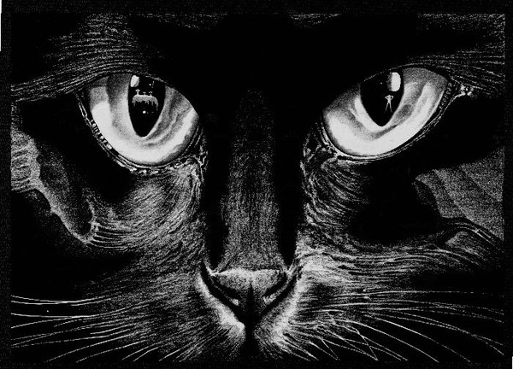
Нехорошая квартира

Slide 10
Нехорошая квартира
«Ай да горничная у иностранца! Тьфу ты, пакость какая!»

Slide 11
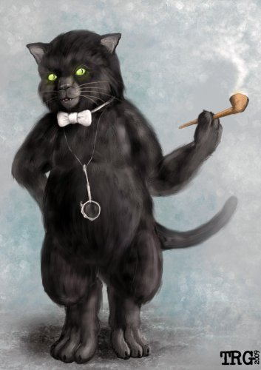
Бегемот

Slide 12
Каким отделением выдан документ?
- Четыреста двенадцатым, - сам себе сказал кот… - ну да, конечно! Мне это отделение известно! Там кому попало выдают паспорта! А я б, например, не выдал такому, как вы!

Slide 13
За мной, читатель!
Кто сказал тебе, что нет на свете настоящей, верной, вечной любви? Да отрежут лгуну его гнусный язык!
За мной, мой читатель, и только за мной, и я покажу тебе такую любовь!

Slide 14
Нравятся ли вам мои цветы?

Slide 15
Я розы люблю

Slide 16
…Пилат летел к концу…
Пилат летел к концу, к концу, и я уже знал, что последними словами романа будут: «…Пятый прокуратор Иудеи, всадник Понтий Пилат»…

Slide 17
Натурально, мы ходили гулять…

Slide 18
Мастер и его муза

Slide 19
Я стал бояться темноты

Slide 20
Рукописи не горят
Тихо вскрикнув, она голыми руками выбросила из печки на пол последнее, что там оставалось, пачку, которая занялась снизу…

Slide 21
Невидима и свободна!

Slide 22
Полёт Маргариты

Slide 23
Королева Маргарита
Хозяйка бала Сатаны

Slide 24
В гостях у нечистой силы

Slide 25
Полночь приближалась

Slide 26
Михаил Александрович…всё сбылось, не правда ли?

Slide 27
Великий бал Сатаны

Slide 28
Ты… ты… ты…

Slide 29
Боги, боги мои! Как грустна вечерняя земля!
Ночь густела, летела рядом, хватала скачущих за плащи и разоблачала обманы.

Slide 30
Так летели в молчании долго

Slide 31
Свободен! Свободен! Он ждёт тебя!

Slide 32
Мне туда, за ним?

Slide 33
…пятый прокуратор Иудеи, всадник Понтий Пилат.

Slide 34
Вечность пришла

